Slide 1
Základní síťový hardware

Slide 2
Základní síťový hardware
propojení počítačů, tiskáren, serverů a dalších zařízení
důležité zvážit velikost sítě, potřebná rychlost, technologie zabezpečení...

Slide 3
Základní síťový hardware
síťové rozhraní
  ovladače
  síťová karta, Wi-Fi rozhraní
  přijímá a vysílá v síti data
  síťové rozhraní není: repeater, hub, switch a bridge

Slide 4
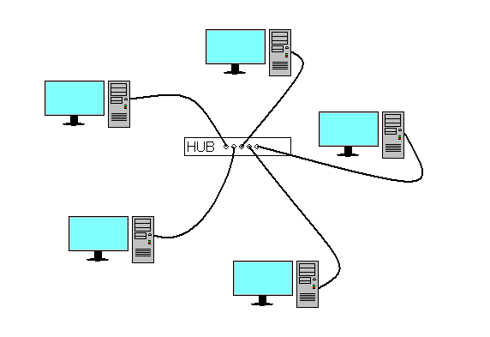
Základní síťový hardware
síť s hvězdicovou topologií
  každý prvek je připojen pomocí kabelu k hubu
  mezi dvěma stanicemi existuje jen jedna cesta

Slide 5
Základní síťový hardware
token ring
  LAN technologie
  předávání vysílacího práva pomocí speciálního packetu
  centrální hub jako spoj pro uzly v sousedních ramenech hvězdy
  původní rychlost byla 4 Mbit/s, později 16 Mbit/s, 100 Mbit/s a 1 Gbit/s

Slide 6
Síťová karta
zařízení pro propojení počítačů v síti
může být externí ve formě karty nebo integrovaná
každá karta má od výrobce určenou MAC adresu

Slide 7
Síťová karta
adresa MAC
  globálně unikátní adresa síťové karty
  přiřazena přímo při výrobě
  nazývána "fyzická adresa"
  ethernetová MAC adresa se skládá ze 48 bitů
  změna adresy softwarově

Slide 8
Síťová karta
obsahuje
  specializovaný komunikační obvod
  ROM paměť
  napěťový měnič z 5 V na 9 V potřebný pro některé druhy sítí
  konektor
  LED diody

Slide 9
Síťová karta
rozdělení
  serverové
    víceportové
    zvýšená datová propustnost
  pro pracovní stanice

Slide 10
Síťová karta
parametry
  typ média: kroucená dvojlinka, tenký/tlustý koaxiální kabel, bezdrátová komunikace, optické vlákno
  typ sítě: Ethernet, Token Ring...
  rychlost: 4 Mbit/s, 10 Mbit/s, 16 Mbit/s, 100 Mbit/s, 1 Gbit/s, 10 Gbit/s

Slide 11
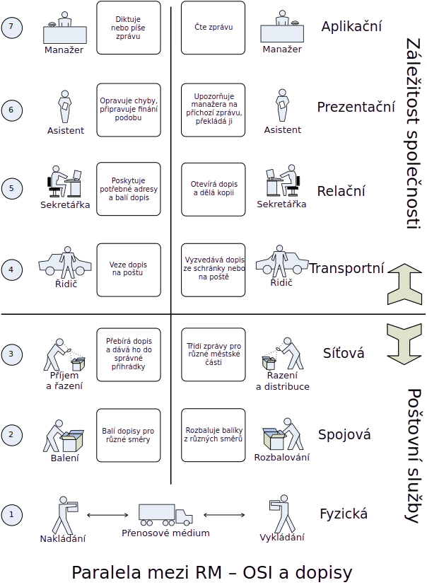
Hub
větví síť do hvězdicové topologie
chová se jako opakovač
nahrazen switchem
pracuje na 1. vrstvě OSI modelu

Slide 12
Hub
kvůli schopnosti detekce kolize je počet hubů v síti omezen dle rychlosti
  10 Mbit/s - 5 segmentů (3 huby) mezi dvěma koncovými stanicemi
  100 Mbit/s - 3 segmenty (1 hub) mezi dvěma koncovými stanicemi
některé huby mají speciální slučovací port

Slide 13
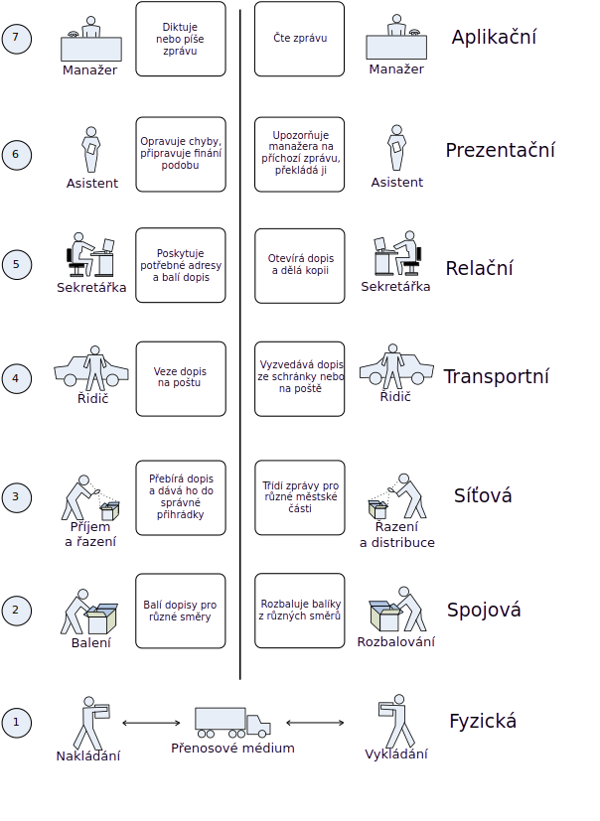
Switch
propojuje zařízení nebo části jedné sítě hvězdicovou topologií
posílá síťový provoz jen do portů, do kterých je třeba
vrstva
  základní switche - 2. vrstva OSI modelu
  LAN switche - 3. nebo 4. vrstva

Slide 14
Switch
způsoby přeposílání packetů
  store and forward
  cut-through switching
  fragment free
  adaptive switching

Slide 15
Router
router spojuje dvě sítě a přenáší mezi nimi data
na třetí vrstvě OSI modelu
nejčastěji spojován s IP protokolem
jako router může být využít jakýkoliv počítač s podporou síťování
„jednoruký“ router, gateway, „vnitřní“

Slide 16
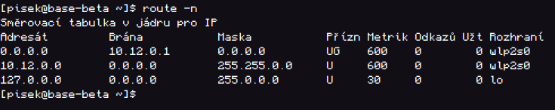
Router
routovací tabulka
  uložena v operační paměti
  slouží k směrování dat v síti
  záznamy
    statické - nastavené pokaždé stejně; tvořené správcem
    dynamické - měnící se podle situace v síti; řízené protokolem

Slide 17
Repeater
přijímá poškozený signál a zesílený ho vyšle dále, odstraňuje šum
patří do první vrstvy OSI modelu
u Ethernetu je jejich počet omezen

Slide 18
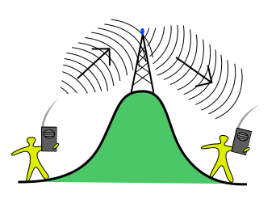
Repeater
bezdrátová komunikace
  přijímač, zesilovač, vysílač, izolátor a dvě antény
  vysílač generuje signál na odlišné frekvenci od signálu na vstupu
  rádiový signál k oddělení signálu

Slide 19
Repeater
optická komunikace
  fotobuňka a LEDka/IREDka
  signál je převeden na elektronický a po zrestaurování zpět na optický
  mnohem jednodušší a levnější
  výroba vyžaduje vyšší přesnost

Slide 20
Bridge
spojuje dvě části sítě na druhé vrstvě OSI modelu
odděluje provoz segmentů sítě
tabulka MAC adres a portů
transparent bridging - mosty jsou neviditelné pro koncové stanice
source route bridging - ve spojení s token ring sítěmi

Slide 21
Bridge
snížení kolizí
vyšší latence než u opakovače
bridging × routing
  podobné; využívají různé metody
  bridging se provádí na 2. vrstvě; routing na 3. vrstvě

Slide 22
Kabely
měděné
  vysoká rychlost a stabilita
  levnější
  obtížněji napadnutelné
  délka kabelu je omezena

Slide 23
Kabely
měděné
  UTP - ze dvou nebo více párů měděných drátů zkroucených dohromady
  STP (Coaxial)
    podobný jako UTP
    každý pár drátů je navíc chráněn kovovým opletením

Slide 24
Kabely
optické
  vysoká rychlost, dlouhý dosah
  odolnost vůči rušení
  data ve formě světelných impulsů

Slide 25
Kabely
optické
  menší tlumení než ve mědi
  žádné elektromagnetické rušení
  vlákna jsou křehká

Slide 26
Konektory
fyzické propojení jednotlivých zařízení přenosovým médiem
typ kabelu - specifický typ konektoru
různé konektory - různé rychlosti přenosu dat
různé odolnosti konektorů
rozdíl v počtu pinů

Slide 27
Konektory
RJ-45
  konektor UTP a STP kabelů
  název vychází z podobnosti s telefonními koncovkami

Slide 28
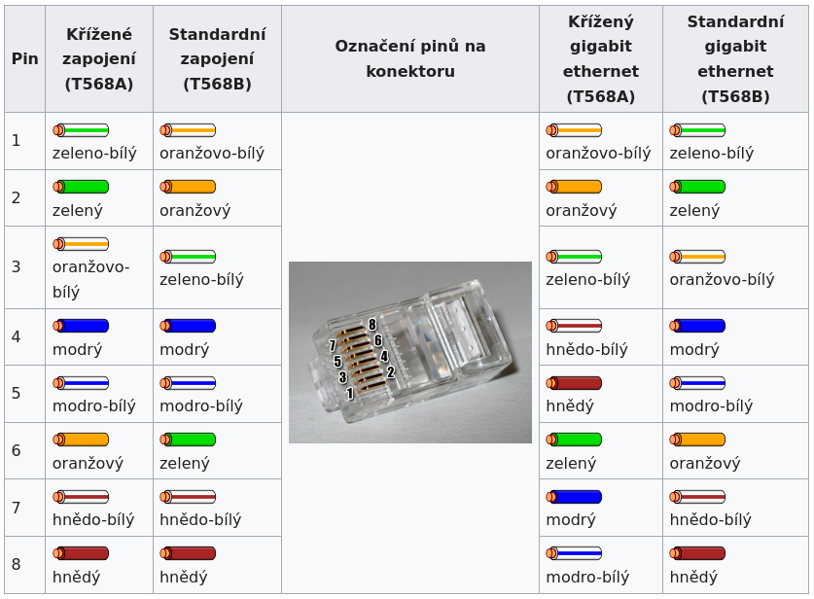
Konektory
RJ-45

Slide 29
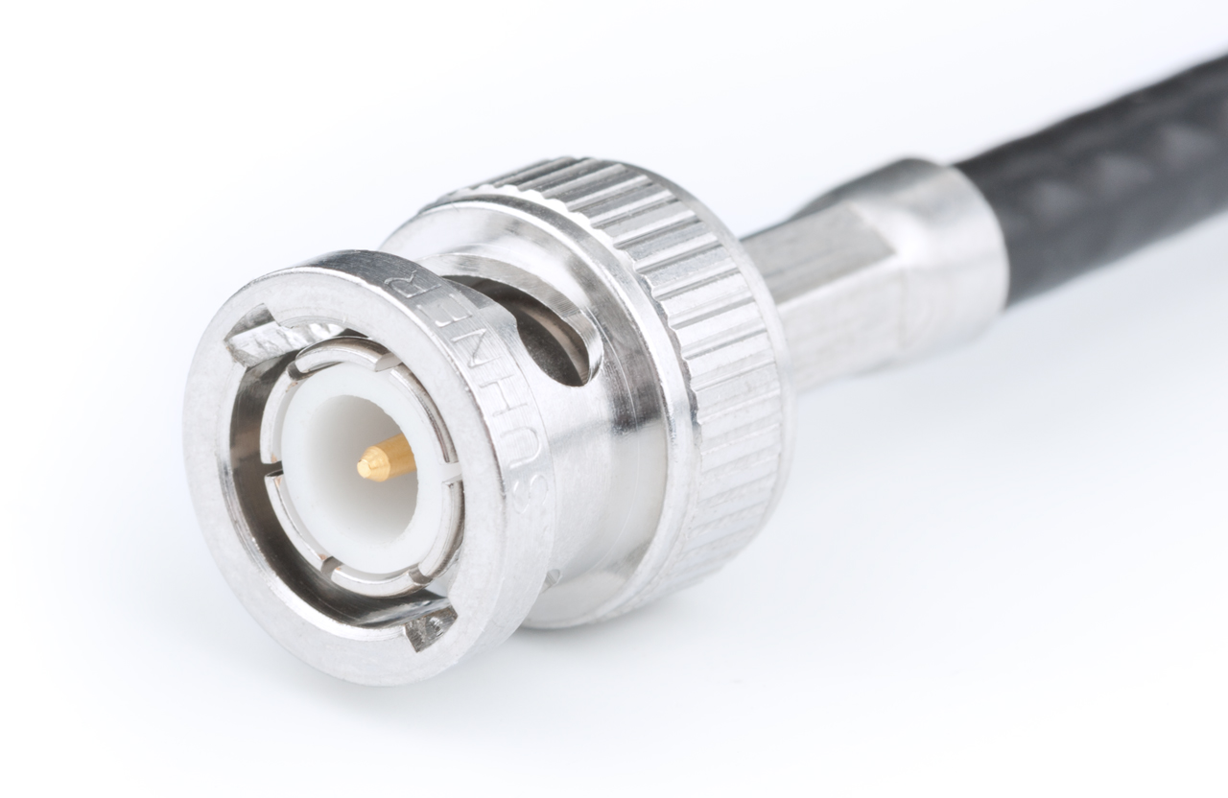
Konektory
BNC
  konektor pro koaxiální kabely
  impedance 50 až 75 Ohmů
  pro frekvence do 4 GHz
  napětí do 500 voltů

Slide 30
Konektory
konektory pro optická vlákna
  SC - čtvercový tvar a jednoduchý západkový mechanismus
  ST - kulatý tvar a používá bajonetový zámek pro zajištění
  LC - nejmenší typ konektorů; západkový mechanismus
  FC - navrženo pro prostředí s vysokými vibracemi

Slide 31
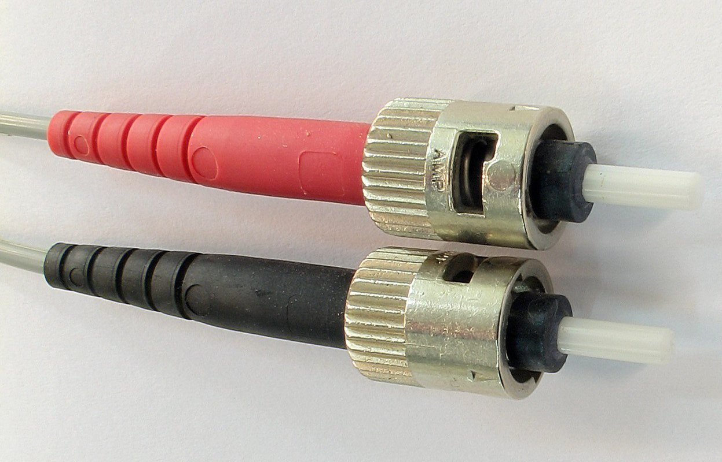
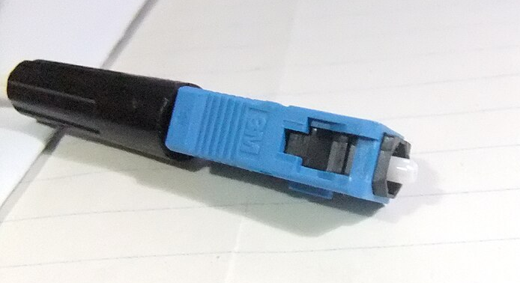
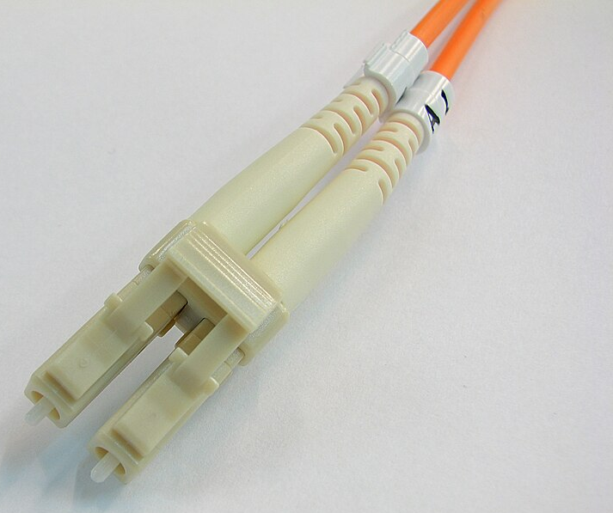
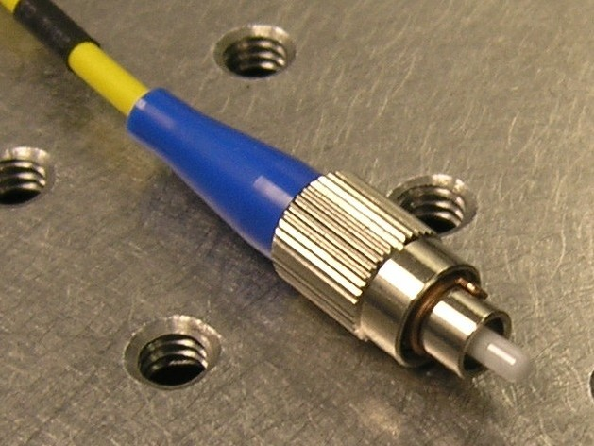
Konektory
ST
SC
LC
FC

Slide 32
Děkuji za pozornost

